Slide 1
Website
Develop
Introduction of

Slide 2
大綱
Introduction of web site develop
寫程式最重要的是什麼？
HTML
CSS
Bootstrap
Let’s try !

Slide 3
寫程式最重要的是什麼？

Slide 4
程式邏輯
寫程式最重要的是什麼？

Slide 5
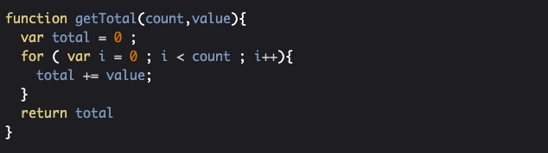
程式邏輯
文字

Slide 6
程式邏輯
寫程式最重要的是什麼？

Slide 7
思考邏輯
寫程式最重要的是什麼？

Slide 8
思考邏輯
文字
登入
輸入帳號
輸入密碼
檢查帳號＆密碼
判斷結果
成功：轉跳到首頁
失敗：顯示警告訊息「帳號或密碼錯誤」

Slide 9
思考邏輯
寫程式最重要的是什麼？

Slide 10
模仿
寫程式最重要的是什麼？

Slide 11
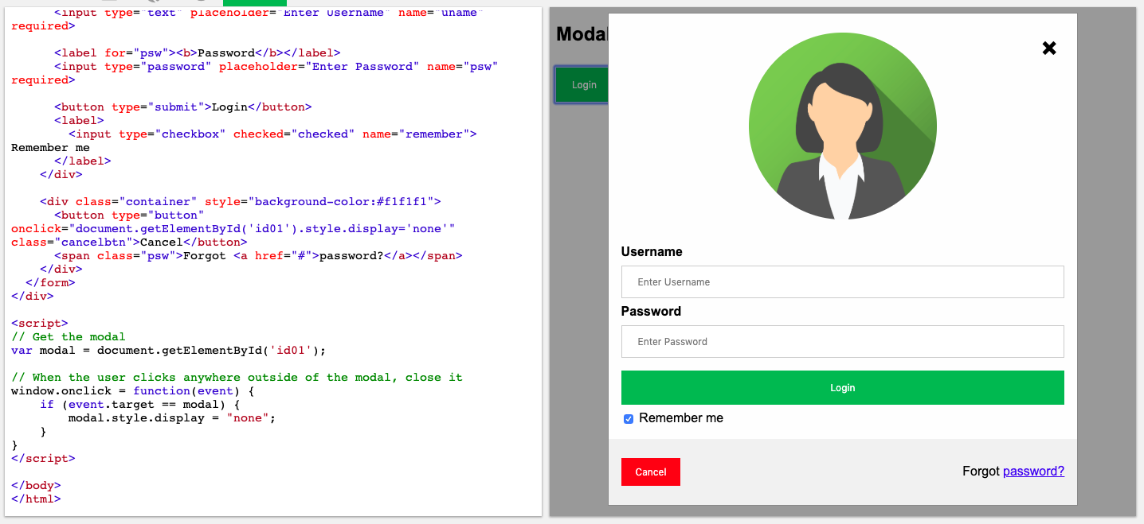
模仿
文字
登入
找到喜歡的頁面
找到程式碼
Source from w3schools.com

Slide 12
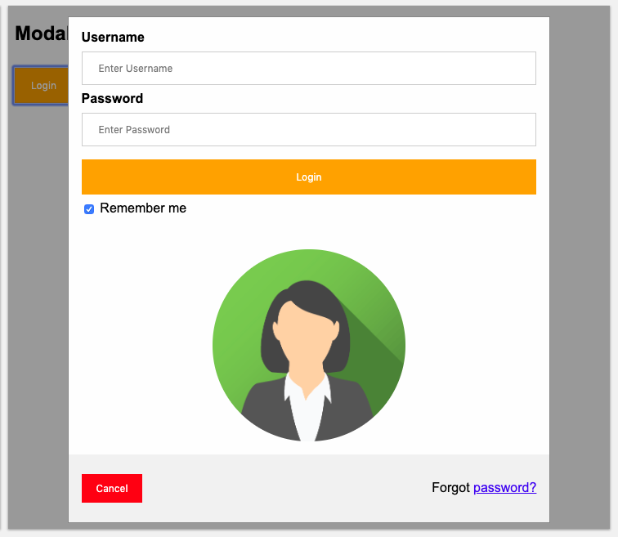

模仿
文字
登入
Source from w3schools.com

Slide 13
觀察
寫程式最重要的是什麼？

Slide 14
觀察
文字
在程式碼裡
特徵（重複出現的文字？樣式？）
模式（在某情況下會使用的方法）
在程式碼與畫面裡 / 在程式碼Ａ與程式碼Ｂ裡
關連（相互影響的地方）

Slide 15
如何模仿與觀察
這門課要教會大家什麼？

Slide 16

Website
Develop
HTML初探

Slide 17
Codepen
https://codepen.io/lincharlie8/pen/dybzQqd

Slide 18
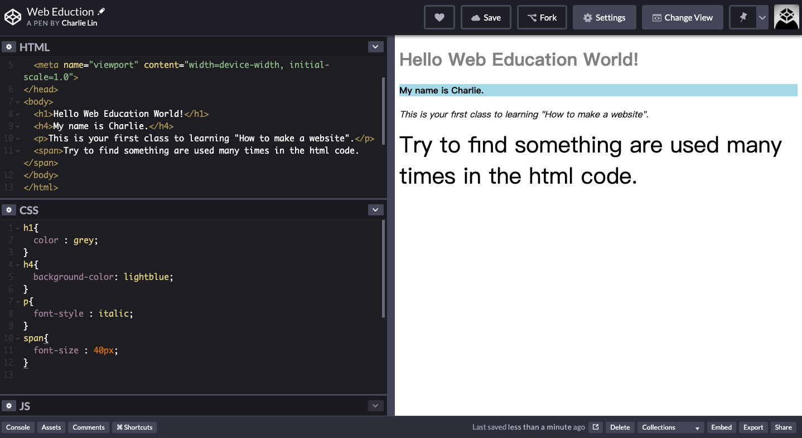

Slide 19
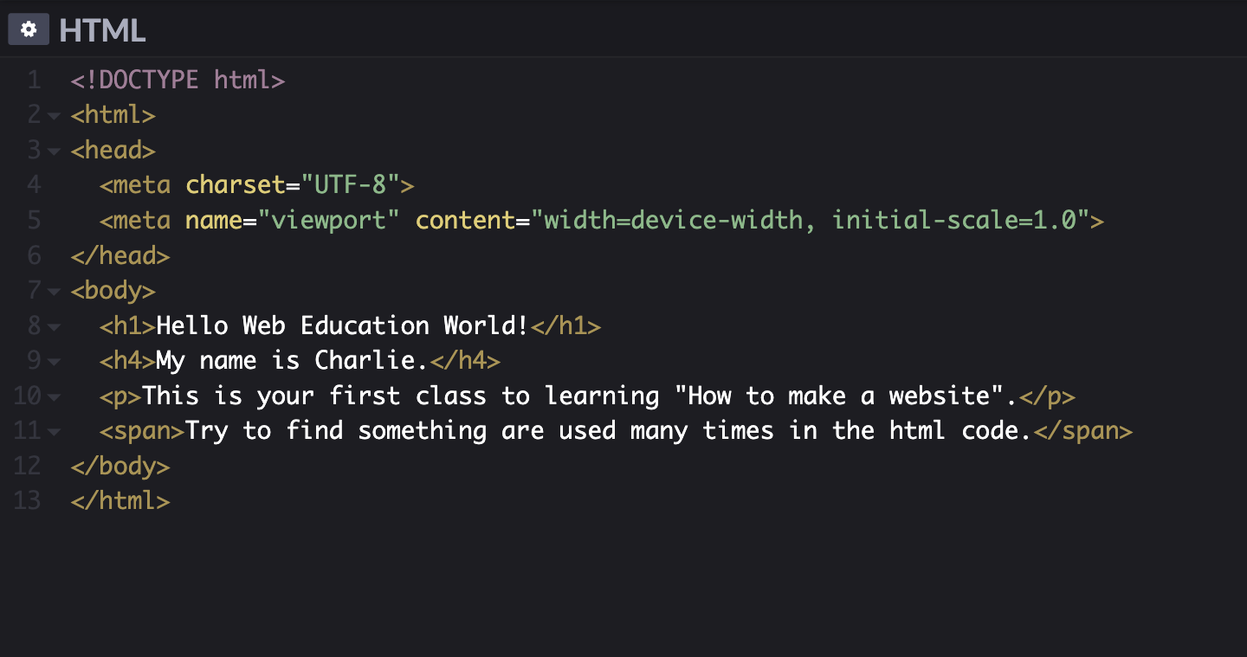
html初探
Introduction of web site develop

Slide 20
HTML的特徵是什麼？
（重複出現的文字/符號...）
問題一（3000will）

Slide 21
<> </>
HTML Tag

Slide 22
tag的特徵是什麼？
（重複出現的樣式/規則...）
問題二（3000will）

Slide 23
<tag> </tag>
有一個開頭、一個結尾（成雙成對）

Slide 24
html初探
Introduction of web site develop

Slide 25
Website
Develop
CSS初探

Slide 26
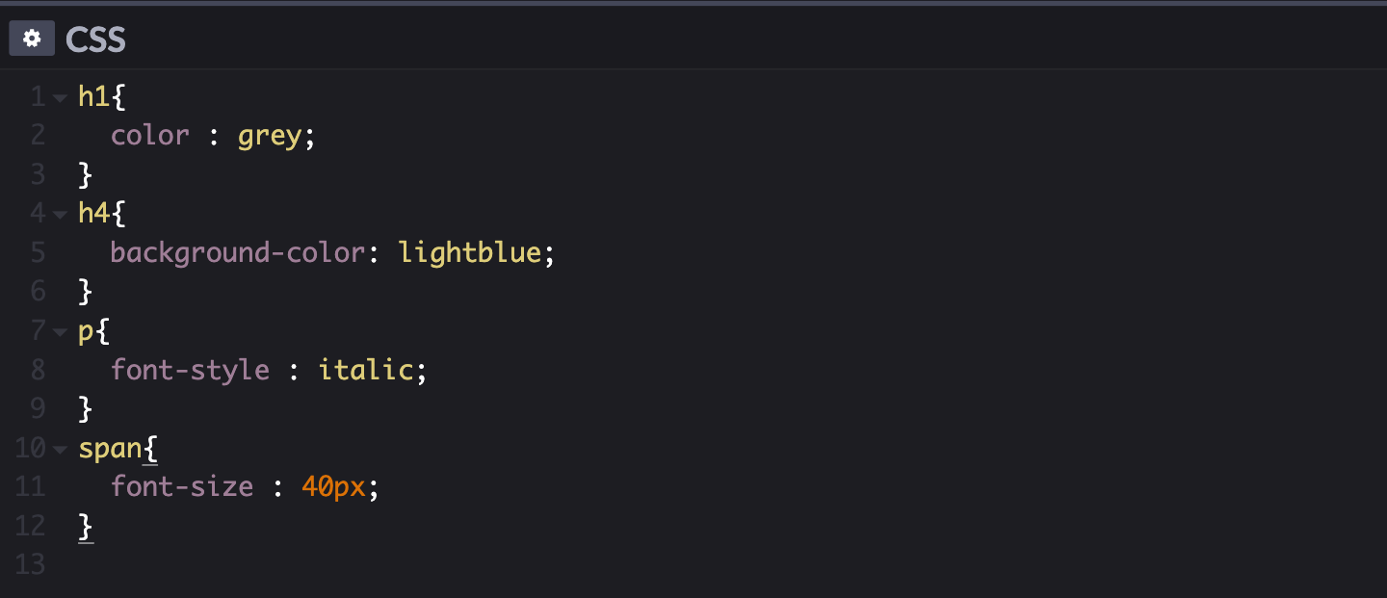

Slide 27
CSS的特徵是什麼？
（重複出現的樣式/規則...）
問題三（3000will）

Slide 28
Identification {}
識別

Slide 29
identification(識別) {
Attribute(屬性) : Value(屬性值)
}

Slide 31
Website
Develop
找關連

Slide 32
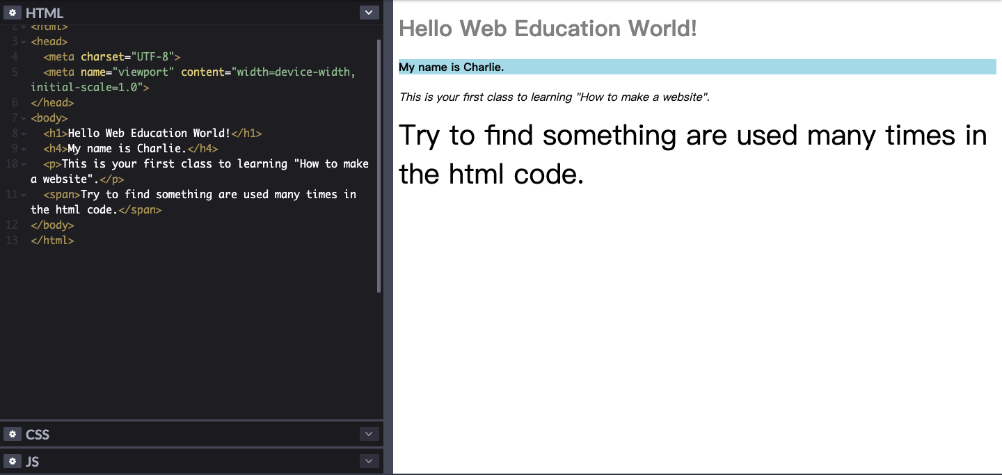
HTML與畫面的關連
Introduction of web site develop

Slide 33
HTML與畫面的有什麼關連？
（相互影響的地方）
問題四（3000will）

Slide 34
HTML與畫面的關連
Introduction of web site develop
ＷＨＡＴ

Slide 35
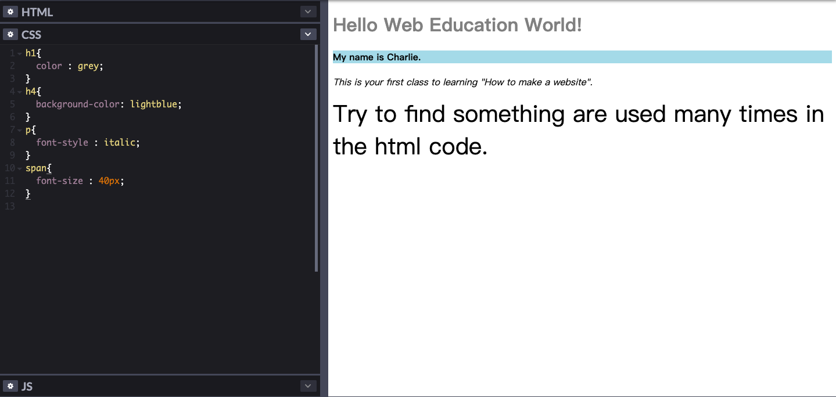
css與畫面的關連
Introduction of web site develop

Slide 36
css與畫面的有什麼關連？
（相互影響的地方）
問題五（3000will）

Slide 37
css與畫面的關連
Introduction of web site develop
ＨＯＷ

Slide 38
小結
文字
HTML : 網頁的架構 （要顯示什麼）
CSS : 網頁的樣式 （要怎麼顯示）

Slide 39
HTML與css的有什麼關連？
（相互影響的地方）
作業一

Slide 40
Html TAG / css 屬性都要記起來嗎？

Slide 41
Website
Develop
Bootstrap初探

Slide 42
BootstrAp
https://getbootstrap.com/

Slide 43
Login 網頁
動手做做看

Slide 44
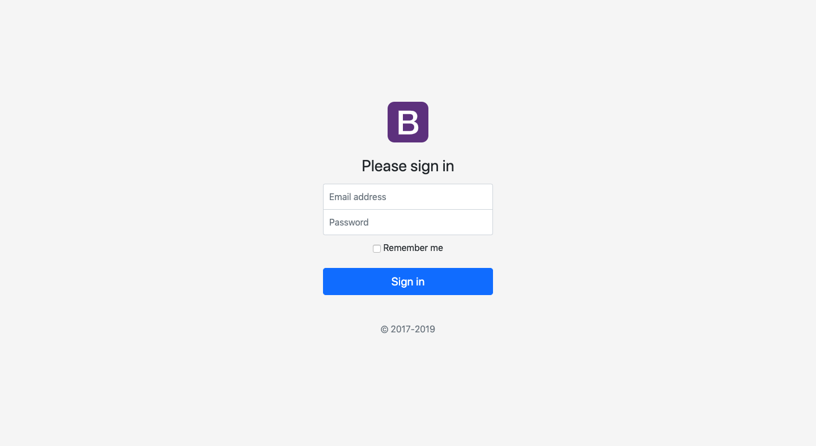
動手做做看
文字

Slide 45
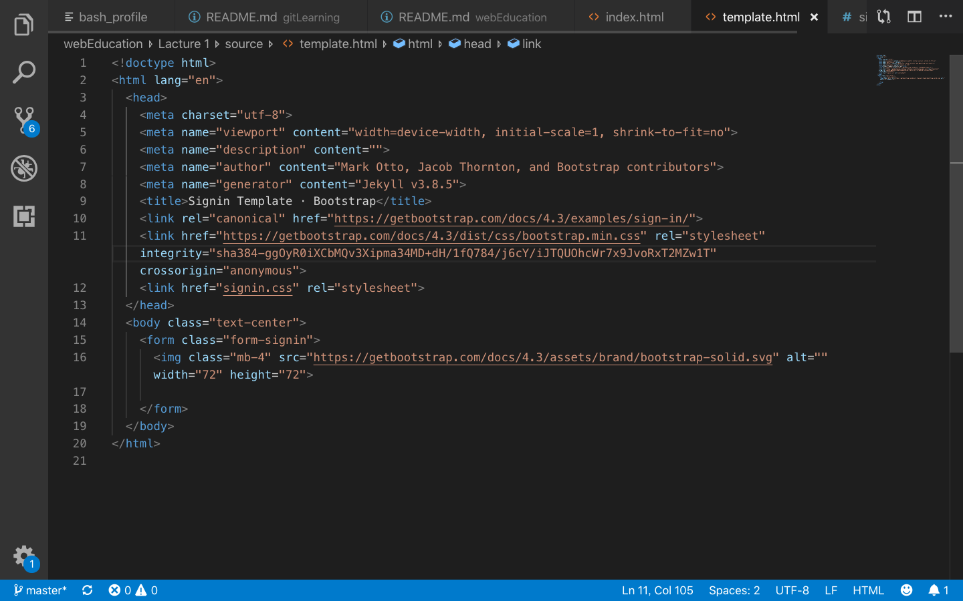
動手做做看(template.html)
文字

Slide 46
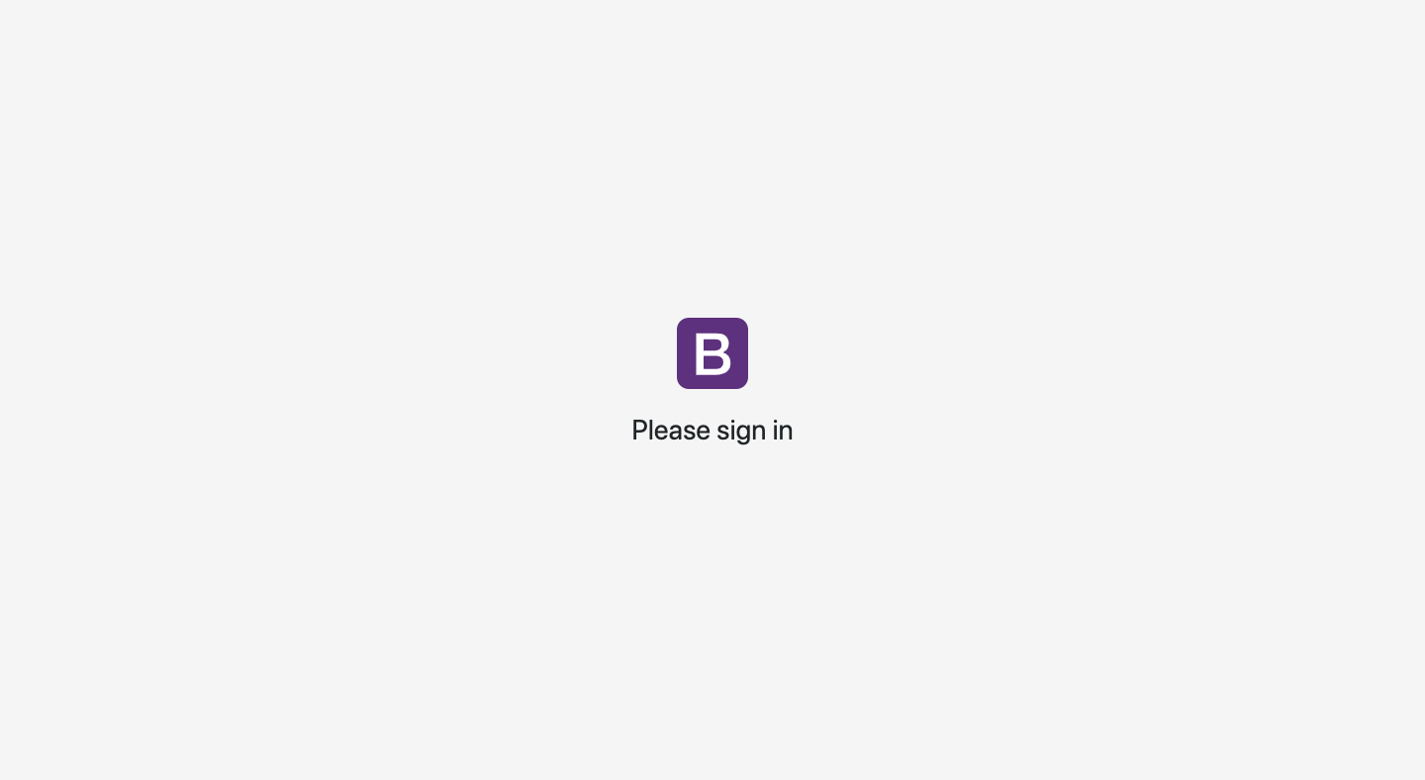
動手做做看(template.html)
文字

Slide 47
畫面裡面的有什麼？
問題六（3000will）

Slide 48
畫面裡面有什麼？
文字

Slide 49
直接在網頁找
想要的元件

Slide 50
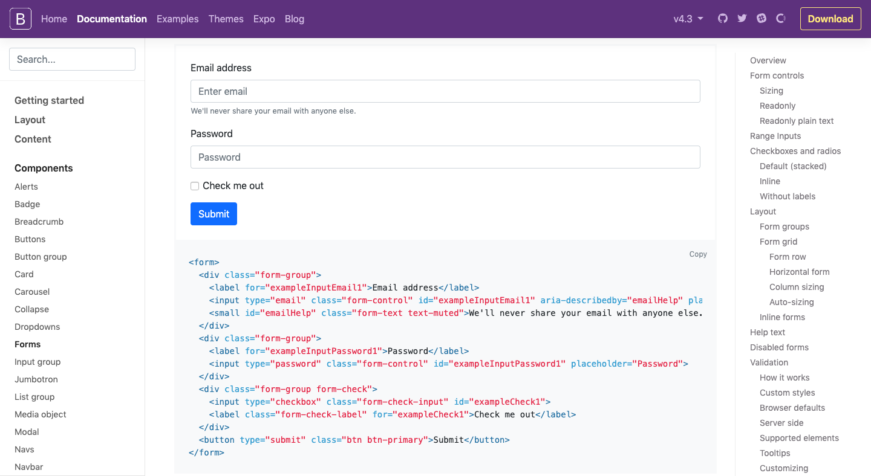

Slide 51
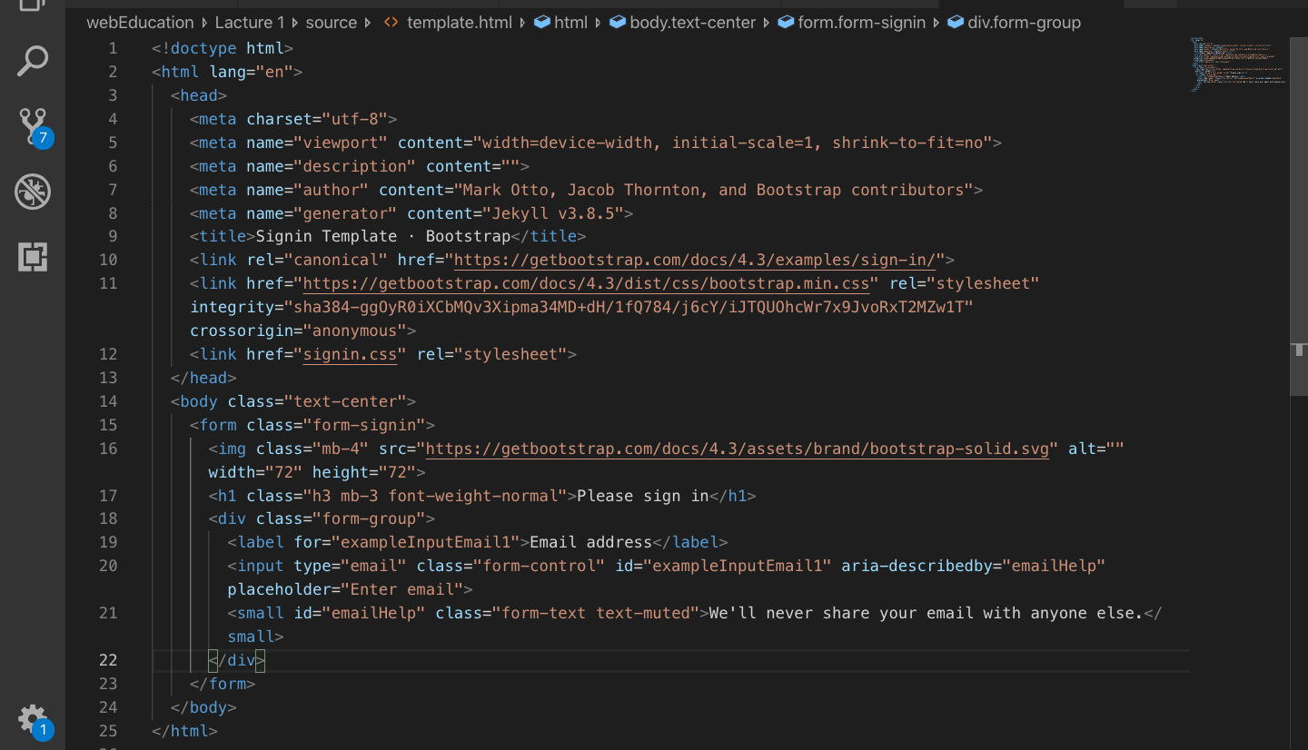

Slide 52
觀察畫面的變化(template.html)
文字

Slide 53
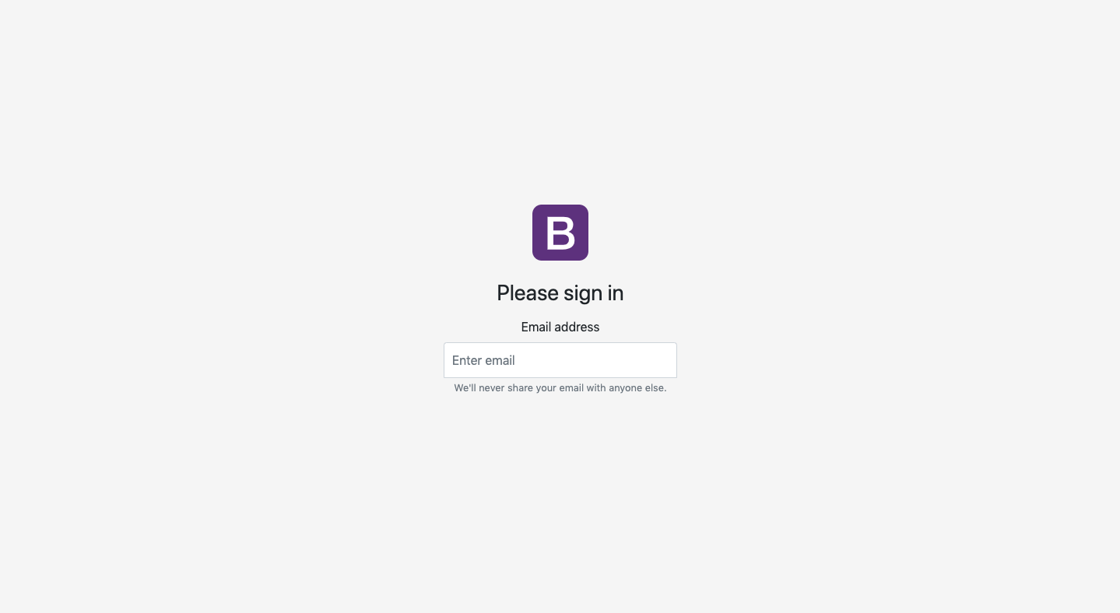

Slide 54
？？
？？

Slide 56
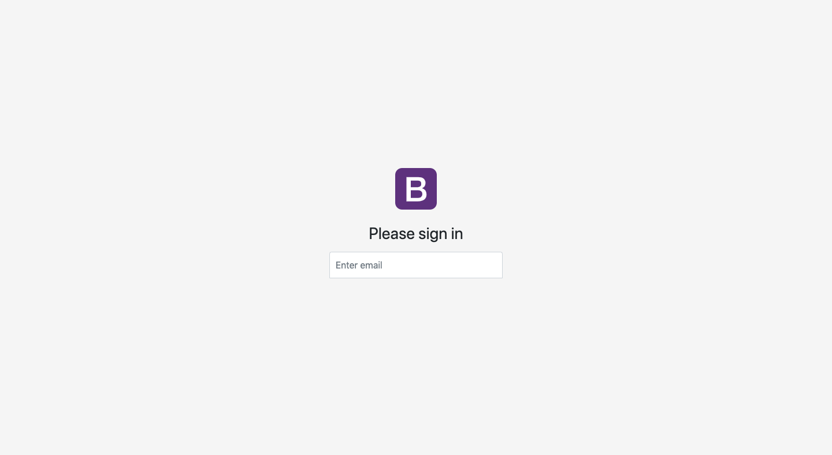

Slide 57
是不是很簡單？！

Slide 58
Login 網頁
剩下交給大家自己玩玩看囉～

